Slide 1
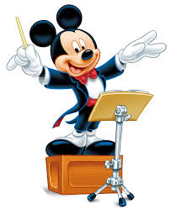
9^{ο} Μάθημα «Τι κάνει ένας μαέστρος;»

Slide 2
Η δουλειά ενός μαέστρου είναι να διευθύνει:
μία ορχήστρα ή
μία χορωδία ή
μία ορχήστρα και μία χορωδία μαζί
Σε προηγούμενο
μάθημα
μάθαμε
ότι…

Slide 3
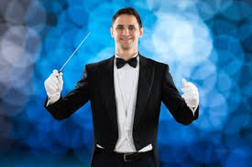
Πώς διευθύνει ένας μαέστρος;
ΚΟΥΝΩΝΤΑΣ ΤΑ ΧΕΡΙΑ ΤΟΥ και ΧΩΡΙΣ ΝΑ ΜΙΛΑΕΙ ΣΤΟΥΣ ΜΟΥΣΙΚΟΥΣ.
Μερικές φορές κρατάει ένα ξυλάκι που λέγεται ΜΠΑΓΚΕΤΑ.
Με τις κινήσεις των χεριών του δείχνει:
Πότε να παίζει μουσική και πότε να σταματάει κάθε μουσικός
Πότε η μουσική πρέπει να είναι αργή και πότε γρήγορη
Πότε η μουσική πρέπει να είναι δυνατή και πότε σιγανή

Slide 4
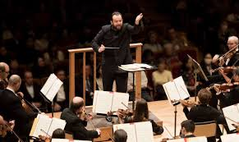
Όταν παίζουν μουσική πολλά μουσικά όργανα μαζί, αυτή η ομάδα λέγεται ΟΡΧΗΣΤΡΑ.
Η Ορχήστρα χρειάζεται μαέστρο
Ακούστε εδώ τον ήχο μιας ορχήστρας (πατήστε πάνω στο μεγάφωνο):
Όταν παίζουν μουσική λίγα όργανα μαζί ή ένα όργανο μόνο του, που αλλιώς λέγεται σόλο, τότε δεν χρειάζεται μαέστρος
Ακούστε εδώ τον ήχο ενός σόλο οργάνου:

Slide 5
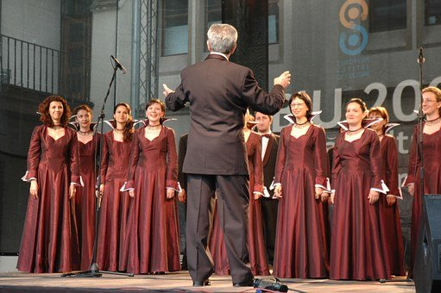
Μία ΧΟΡΩΔΙΑ επίσης ΧΡΕΙΑΖΕΤΑΙ ΜΑΕΣΤΡΟ, γιατί η χορωδία είναι ομάδα πολλών τραγουδιστών που τραγουδούν μαζί.
Ακούστε εδώ τον ήχο μιας Χορωδίας:
Όταν τραγουδούν λίγα άτομα μαζί ή ένας μόνο τραγουδιστής, που αλλιώς λέγεται σόλο, τότε δεν χρειάζεται μαέστρος.
Ακούστε εδώ τον ήχο ενός σόλο τραγουδιστή

Slide 6
1^{η} Δραστηριότητα (μέτριας δυσκολίας)
Ακούστε τα ηχητικά παραδείγματα στην πρώτη στήλη και αντιστοιχίστε τα με τις μουσικές έννοιες της δεύτερης στήλης (να γίνει προφορικά η άσκηση).
 | Σόλο (ένα) μουσικό όργανο
 | Χορωδία
 | Ορχήστρα
 | Σόλο (ένας) τραγουδιστής

Slide 7
2^{η} Δραστηριότητα (μέτριας δυσκολίας/ λίγο πιο απαιτητική)
Επιλέξτε τη σωστή απάντηση στις επόμενες προτάσεις (να γίνει προφορικά η άσκηση).
Για να διευθύνει ένας μαέστρος κουνάει τα _ _ _ _ _ του.
α. πόδια β. χέρια
Συνήθως ένας μαέστρος κρατάει _ _ _ _ _ _ _ _ .
α. καλαμάκι β. μπαγκέτα
Μία ομάδα μουσικών που παίζουν μουσικά όργανα όλοι μαζί λέγεται _ _ _ _ _ _ _ _ .
α. ορχήστρα β. κιθάρα
Μία ομάδα τραγουδιστών που τραγουδούν όλοι μαζί λέγεται _ _ _ _ _ _ _.
α. τραγούδι β. χορωδία

Slide 8
3^{η} Δραστηριότητα (εύκολη)
Παρακολουθήστε έναν μαέστρο που διευθύνει μία ορχήστρα (J. Brahms “Hungarian Dances N. 5 & 6”) https://www.youtube.com/watch?v=O192eo9zbT4
Παρακολουθήστε έναν μαέστρο που διευθύνει μία χορωδία (J. Pachelbel “Canon”) https://www.youtube.com/watch?v=o2qsvDUbeRQ
Και για το τέλος…
Παρακολουθήστε τον αγαπημένο μας Μίκυ Μάους σε ρόλο μαέστρου… (W. Disney “The Band Concert”) https://www.youtube.com/watch?v=7KFvruPLyAg

